Slide 1
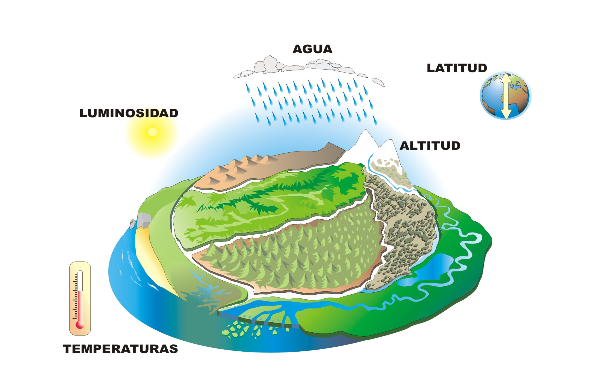
BIOTOPO
Un biotopo se refiere a un área geográfica o un hábitat natural en el que viven diferentes seres vivos. Estos biotopos pueden clasificarse en diferentes tipos según sus características y condiciones ambientales. Algunas de las clasificaciones más comunes de los biotopos: 1. Biotopos acuáticos: 2. Biotopos terrestres:
3. Biotopos de transición:
4. Biotopos artificiales:

